Slide 1
Культура стран Запада в первой половине XX века.

Slide 2
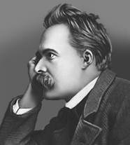
Фридрих Вильгельм Ницше (1844 – 1900)

Slide 3
«Этот мир – это воля к власти, и ничего более, - и вы сами – тоже воля к власти, и ничего более!»

Slide 4
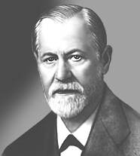
Зигмунд Фрейд (1856 – 1939)

Slide 5
--биологические потребности,
-вытесненные желания
Подсознание («Оно»):

Slide 6
-управляет нашими контактами с внешним миром, подрастая, мы учимся вести себя по правилам, делать то, что должно,
-сознание заставляет нас слушаться рассудка, искать выгоды, все подвергать критике, сомнению
Сознание (Я, Его):

Slide 7
-закрепившиеся в человеке культурные нормы, правила, требования, законы (нравственность, мораль)
Сверхсознание (Сверх – Я):

Slide 8
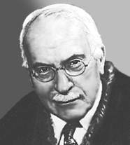
Карл Густав Юнг (1875 – 1961гг.)

Slide 9
Философия жизни:
Шпенглер Освальд(1880 – 1936),
Тойнби Арнолд (1889 – 1975),
Бергсон Анри (1859 – 1941)

Slide 10
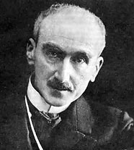
Анри Бергсон

Slide 11
Экзистенциализм:

Slide 12
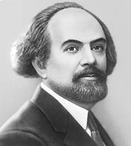
Николай Бердяев (1874 – 1948)

Slide 13
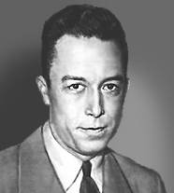
Альбер Камю ( 1913 – 1960)

Slide 14
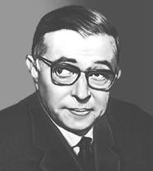
Жан Поль Сартр (1905 – 1980)

Slide 15
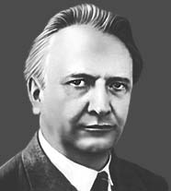
Карл Ясперс (1883 – 1969)

Slide 16
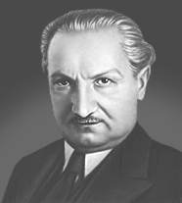
Мартин Хайдеггер (1886 – 1976)

Slide 17
Лев Шестов (1886 – 1938)
Ортега – и – Гасет Хосе (1883 – 1955)

Slide 18
Авангард

Slide 19
Анри матисс
Рауль Дюфи
Андре Дерен
Морис де Вламинк
Франц Марк
Фовизм (с 1905г.)

Slide 20
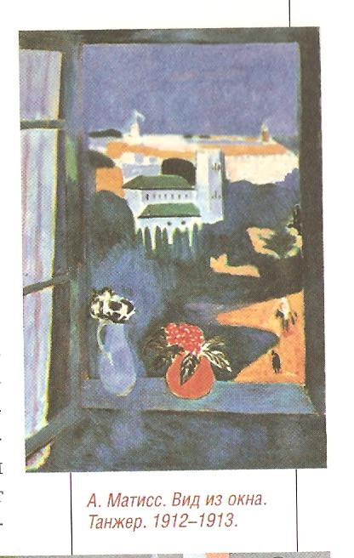
А. Матисс Вид из окна

Slide 21
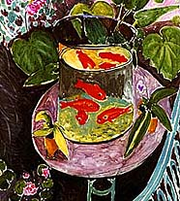
Матисс. Красные рыбки

Slide 22
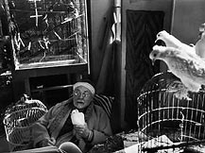
А.Матисс

Slide 23
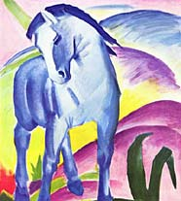
Марк. Синий конь.

Slide 24
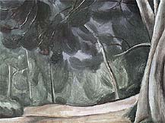
Дерен. Стволы деревьев.

Slide 25
-Сознательный отказ от реалистического изображения,
-декоративный характер изображения,
-обращение к эмоциям, воздействие на них неестественно чистым и в то же время плоским, лишенным оттенков цветом
Характерные черты фовизма:

Slide 26
Дробление предметов и фигур на геометрические элементы
Кубизм

Slide 27
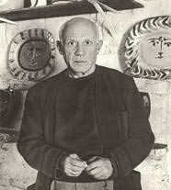
Пабло Пикассо (1881 – 1973)

Slide 28
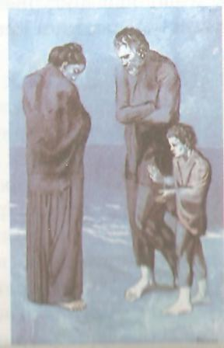
Пикассо. Бедняки на берегу моря.

Slide 29
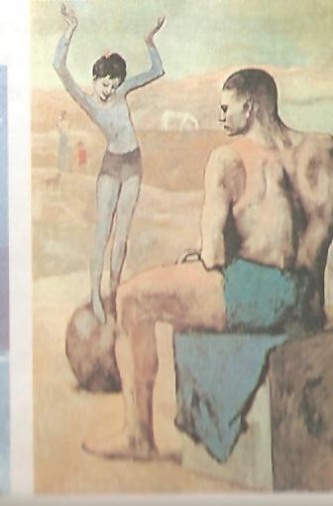
Пикассо. Девочка на шаре.

Slide 30
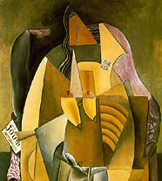
Пикассо. Женщина в кресле

Slide 31
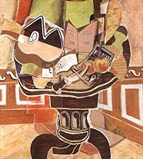
Брак. Круглый стол.

Slide 32
Отказ от перспективы, светотени; передача пространства; проникновение во внутренний мир человека; выражение тревоги, дискомфорта с помощью цвета.
Экспрессионизм

Slide 33
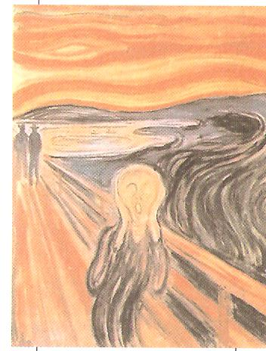
Э.Мунк. Крик.

Slide 34
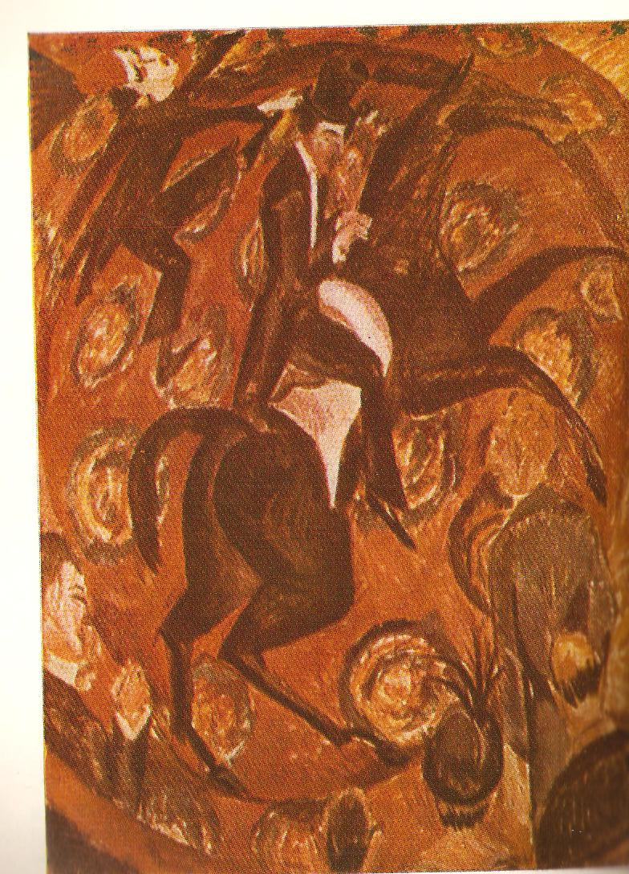
Э.Кирхнер Цирковой наездник

Slide 35
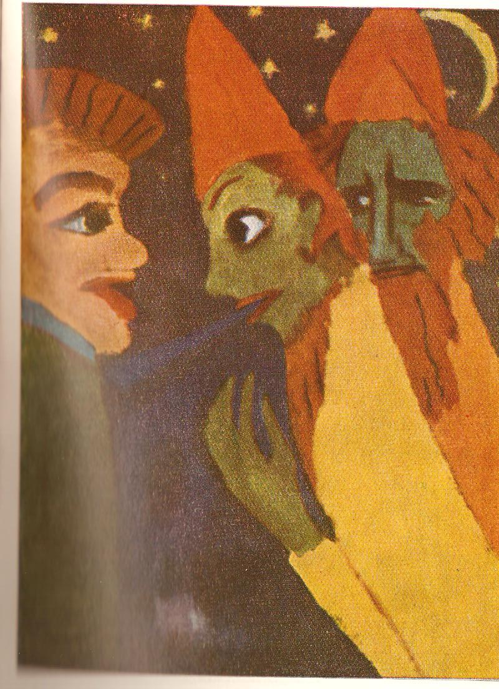
Э.Нольде. Его предки.

Slide 36
беспредметное искусство, изображение цветовых пятен, пересечение линий и плоскостей
Абстракционизм

Slide 37
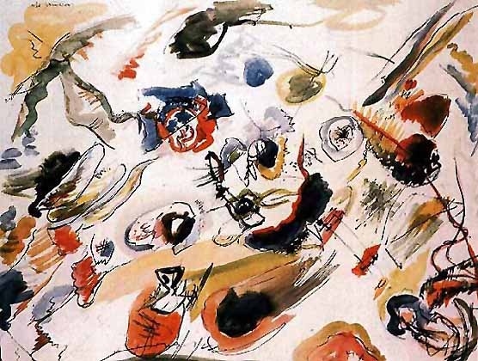
В.Кандинский. Композиция.

Slide 38
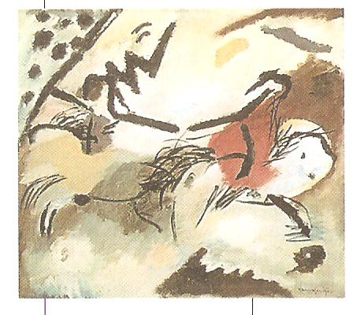
В.Кандинский . Импровизация.

Slide 39
Разрыв с традиционным искусством; прославление машины, индустрии, города стремление передать движение через изображение его отдельных этапов на одном полотне
Футуризм

Slide 40
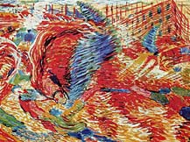
У.Боччони. Восставший город

Slide 41
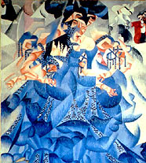
Д.Северини. Голубая танцовщица

Slide 42
Фантастическое преломление реальности, сочетание на полотне не сочетаемых в жизни предметов и явлений.
Сюрреализм

Slide 43
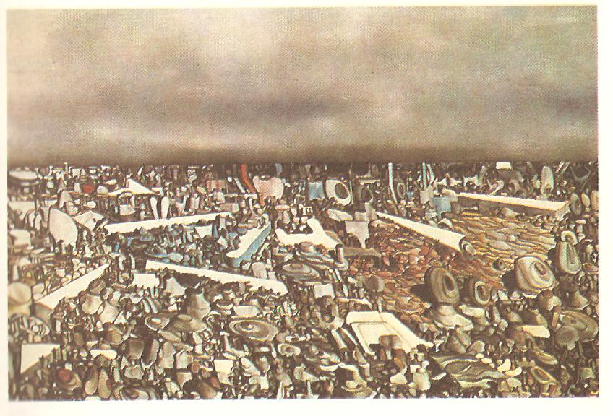
И.Танги. Умножение арок.

Slide 44
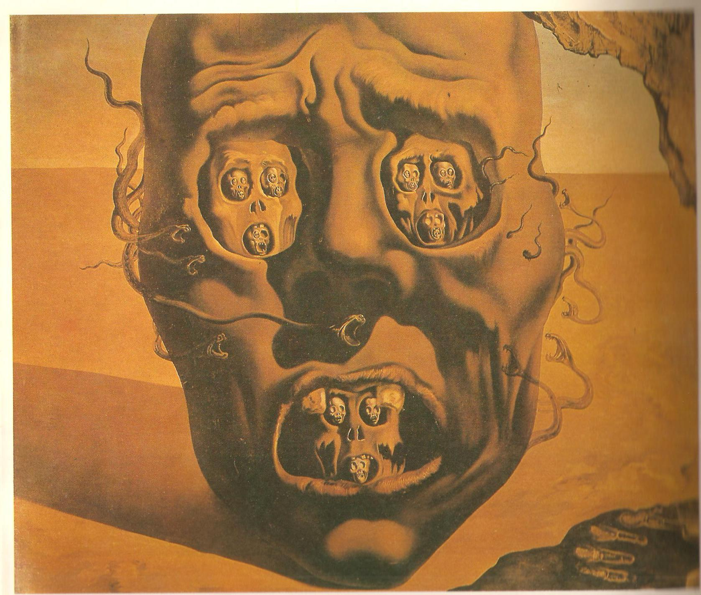
С.Дали. Лицо войны.

Slide 45
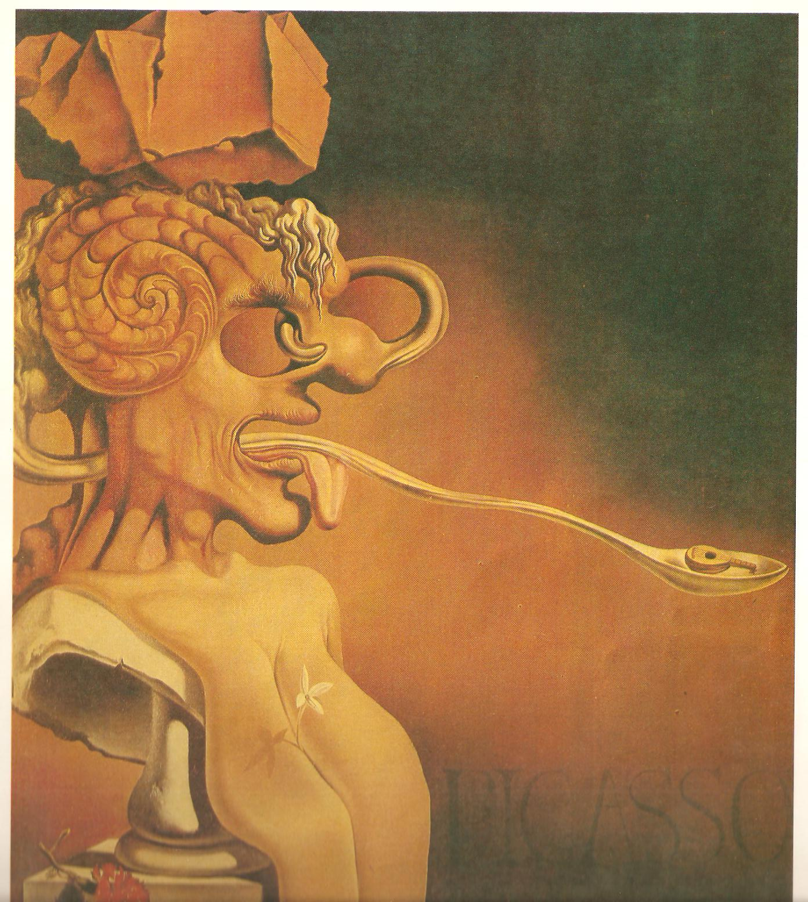
С.Дали. Портрет Пикассо.

